Slide 1
Reverse 0x01
ss8651twtw

Slide 2
https://ppt.cc/f3O5Fx
https://bamboofox.cs.nctu.edu.tw/

Slide 3
Lab 下載
$ wget https://ppt.cc/fEhfpx
$ unzip fEhfpx

Slide 4
環境設定

Slide 5
Windows
下載安裝 virtualbox / vmware
下載 ubuntu / kali iso
安裝虛擬機

Slide 6
Linux / Mac
不用做事 (´･ω･`)
要裝 strace ltrace

Slide 7
Basic

Slide 8
Outline
檔案類型
包含字串
objdump
strace / ltrace

Slide 9
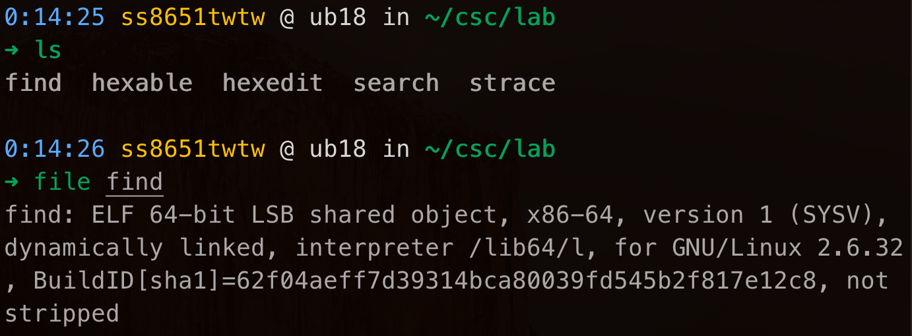
檔案類型
$ file <something>
查看檔案類型
Notes:
示範
查看文字檔和執行檔

Slide 10
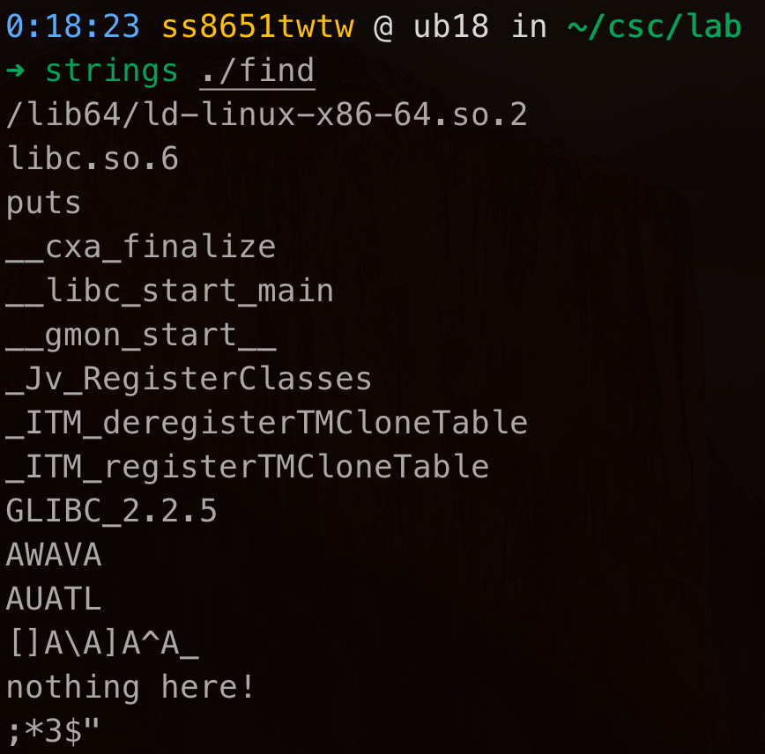
包含字串
$ strings <something>
印出檔案中的可視字串
$ strings -n <min-len> <something>
印出長度最短為 min-len 的可視字串
Notes:
示範
看執行檔內的字串且使用 grep 搜尋

Slide 11
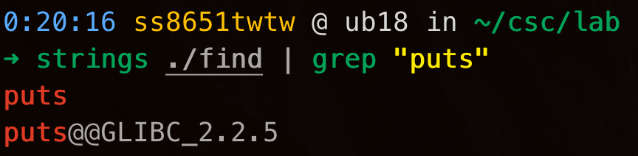
包含字串
$ strings <something> | grep "puts"
在 strings 的結果中有包含 "puts" 字串的結果
Notes:
示範
看執行檔內的字串且使用 grep 搜尋

Slide 12
小練習
EasyCTF IV
hexedit
EasyCTF 2017
hexable
Lab
find

Slide 13
objdump
$ objdump -M intel -d <binary>
以 intel 格式顯示 binary 反組譯的結果 (組合語言)
$ objdump -M intel -d <binary> | less
把輸出結果導向到 less 方便查詢閱讀
p.s. 可以 $ alias objdump=”objdump -M intel”
Notes:
示範
看執行檔的組合語言

Slide 14
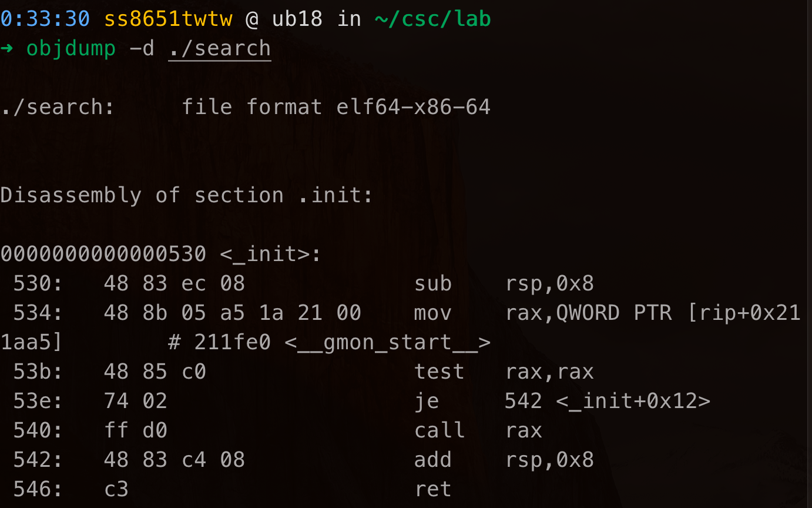
objdump
Notes:
示範
看執行檔的組合語言

Slide 15
小練習
Lab
search
objdump
grep
Notes:
可以直接 objdump 看到 flag

Slide 16
strace / ltrace
$ strace <binary>
查看 binary 執行時的 system call 和 signal
$ ltrace <binary>
查看 binary 執行時的 library call
Notes:
system call 和 library call 的差別
示範
實際執行看看結果

Slide 17
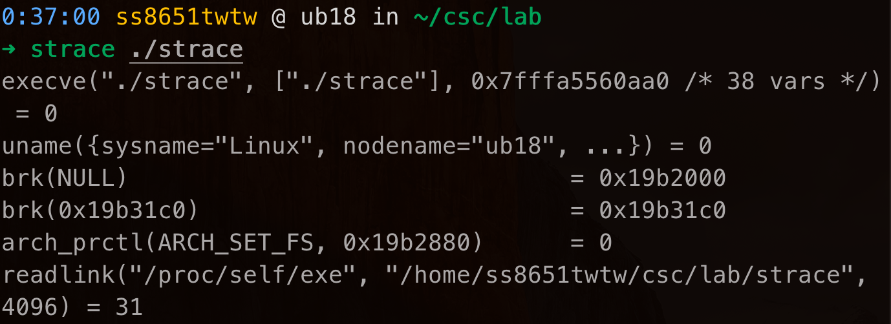
strace / ltrace
Notes:
system call 和 library call 的差別
示範
實際執行看看結果

Slide 18
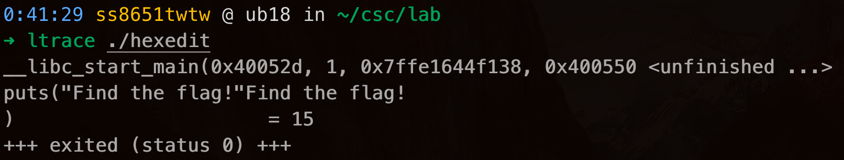
strace / ltrace
Notes:
system call 和 library call 的差別
示範
實際執行看看結果

Slide 19
小練習
CSIE 2017
strace
strace
string size

Slide 20
x64 組合語言

Slide 21
Outline
暫存器
stack
組合語言指令
組合語言與 C 的轉換

Slide 22
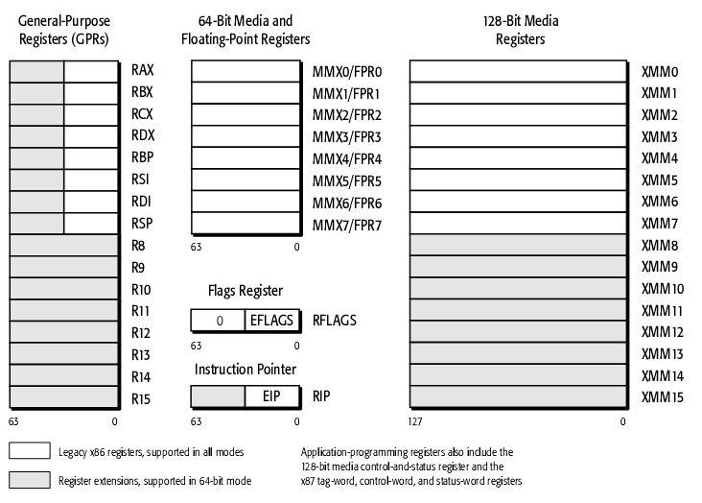
暫存器

Slide 23
暫存器
rax - accumulator
rbx - base
rcx - count
rdx - data
rsi - source index
rdi - destination index
rbp - base pointer
rsp - stack pointer

Slide 24
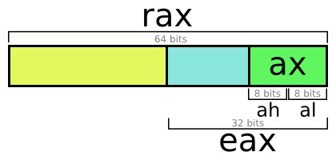
暫存器
r[a-d]x register layout

Slide 25
Stack
rsp、rbp 所指向的記憶體間的空間
可以用來記錄
return address
local variable

Slide 26
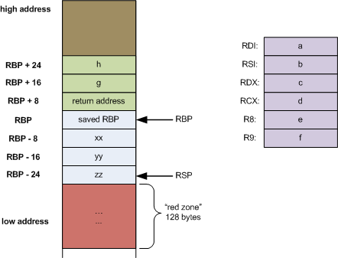
Stack

Slide 27
組合語言指令
mov
syntax
mov dest, source
example
mov rax, rbx // rax = rbx
mov rax, [rbp - 4] // rax = *(rbp - 4)
mov [rax], rbx // *rax = rbx

Slide 28
組合語言指令
add、sub、imul、idiv、and、or、xor
syntax
add dest, source
example
sub rbx, [rbp - 4] // rbx = rbx - *(rbp - 4)
mul rcx, 2 // rcx = rcx * 2
xor [rsp], rax // *rsp = (*rsp) ^ rax

Slide 29
組合語言指令
inc、dec、neg、not
syntax
inc dest
example
dec rbx // rbx = rbx - 1
neg rcx // rcx = -rcx
not byte [rsp] // convert [rsp] to byte *rsp = ~(*rsp)

Slide 30
組合語言指令
if dest is memory access and source is not register, need to specify the dest’s type
example
mov byte [rcx], 0x61 // byte = 8 bits
mul word [rax], 0x87 // word = 2 bytes
inc dword [rbp] // dword = 2 words
not qword [rsp] // qword = 2 dwords

Slide 31
組合語言指令
dest and source must be the same type
rip could NOT be dest
rip 程式執行位置

Slide 32
組合語言指令
cmp
syntax
cmp value1, value2
example
cmp rax, 5 // compare the values and set the flag
cmp rbx, rcx
cmp word [rsp], 0x1234

Slide 33
組合語言指令
jmp
syntax
jmp label
example
loop: // set a label
; do something
jmp loop // jump to loop label

Slide 34
組合語言指令
ja、jb、jna、jbe、je、jne、jz
syntax
ja label
example
cmp rax, 10 // compare the values and set flag
je quit // check flag if equal jump to quit
http://www.felixcloutier.com/x86/Jcc.html

Slide 35
組合語言指令
nop
syntax
nop
example
nop // do nothing
// 在 patch 的時候很好用

Slide 36
小練習
picoCTF 2017
Programmers Assemble
題目為 AT&T 格式
可參考下一頁 Intel 格式的題目
目標為執行到 good

Slide 37
小練習
loop: test eax, eax jz fin add ebx, ecx dec eax jmp loop
.global main main: mov eax, XXXXXXX mov ebx, 0 mov ecx, 0x5
fin: cmp ebx, 0x7ee0 je good mov eax, 0 jmp end good: mov eax, 1 end: ret

Slide 38
小練習
while (eax != 0) {
ebx += ecx
eax--
}
eax = xxxxxxx
ebx = 0
ecx = 5
if (ebx == 0x7ee0) {
// good
eax = 1
return
}
else {
eax = 0
return
}

Slide 39
組合語言指令
push、pop
syntax
push source
pop dest
example
push rax
push 0
pop rcx
pop word [rbx]

Slide 40
組合語言指令
push rax
push 0
pop rcx
pop word [rbx]
rax = 0x6161
rbx = 0x601000
rcx = 0x1234

Slide 41
組合語言指令
push rax
push 0
pop rcx
pop word [rbx]
rax = 0x6161
rbx = 0x601000
rcx = 0x1234
0x6161

Slide 42
組合語言指令
push rax
push 0
pop rcx
pop word [rbx]
rax = 0x6161
rbx = 0x601000
rcx = 0x1234
0
0x6161

Slide 43
組合語言指令
push rax
push 0
pop rcx
pop word [rbx]
rax = 0x6161
rbx = 0x601000
rcx = 0
0x6161

Slide 44
組合語言指令
push rax
push 0
pop rcx
pop word [rbx]
rax = 0x6161
rbx = 0x601000
rcx = 0
*(0x601000) = 0x6161

Slide 45
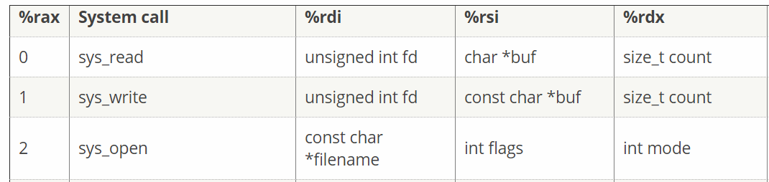
組合語言指令
syscall
syntax
syscall
example
http://blog.rchapman.org/posts/Linux_System_Call_Table_for_x86_64/

Slide 46
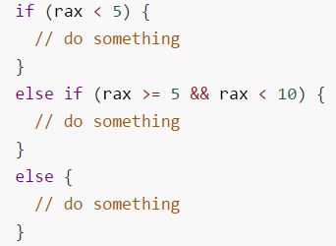
組合語言與 C 的轉換
conditional statement

Slide 47
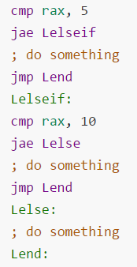
組合語言與 C 的轉換
conditional statement

Slide 48

組合語言與 C 的轉換
loop

Slide 49
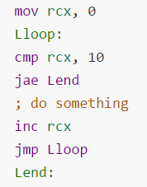
組合語言與 C 的轉換
loop

Slide 50

組合語言與 C 的轉換
function
parameter passing
rdi、rsi、rdx、rcx、r8、r9、push stack

Slide 51
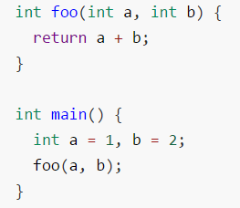
組合語言與 C 的轉換
function

Slide 52
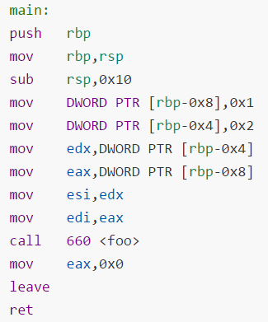
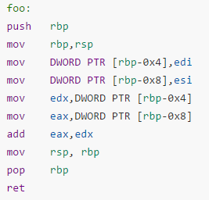
組合語言與 C 的轉換
function

Slide 53
Compile
nasm -f elf64 <asm source code>
-f elf64 // output elf 64 format
ld -m elf_x86_64 -o <output file name> <object file>
-m elf_x86_64 // elf x86-64 format
-o // output file name

Slide 54
Disassemble
objdump -M intel -d <binary file>
-M intel // intel syntax
-d // disassemble
using Ghidra or IDA pro will be happy

Slide 55
Practice
https://github.com/ss8651twtw/asm-practice.git
git clone https://github.com/ss8651twtw/asm-practice.git

Slide 56
Practice
Hello World!
using write syscall to show “Hello World!”

Slide 57
Practice
string split
input string s (1 <= len(s) <= 9)
output a character every line in input order

Slide 58
Practice
calculate N!
input N (1 <= N <= 9)
using recursive function to calculate N!
output store in rax

Slide 59
Reference
https://en.wikipedia.org/wiki/X86-64
https://software.intel.com/en-us/articles/introduction-to-x64-assembly
http://blog.rchapman.org/posts/Linux_System_Call_Table_for_x86_64/
http://www.felixcloutier.com/x86/
https://eli.thegreenplace.net/2011/09/06/stack-frame-layout-on-x86-64

Slide 60
Thanks for listening!

